Slide 1
ეკლესიასტეს თარგმანებათა გელათური რედაქცია
ნანა მრევლიშვილი

Slide 2
პრეზენტაციის გეგმა
ხელნაწერი А 61
მიტროფანე სმირნელი მიტროპოლიტი თუ გრიგოლ აკრაკანტელი - ბიზანტიური ძეგლის ავტორობის საკითხისათვის;
ეკლესიასტე და მისი კომენტატორები;
ეკლესიასტეს განმარტებათა გელათური თარგმანების სტრუქტურულ-ტექსტუალური მიმართება ბერძნულ ორიგინალთან;
ძეგლის მთარგმნელის საკითხი.

Slide 3
А 61 ხელნაწერი
,,ღირსისა მამისა ჩვენისა მიტროფანე ზმÂრნელ მიტროპოლიტისა და ულÂმპიოდორე დიაკონისა მიერ აღწერილი თარგმანებაÁ ეკლესიასტისაÁ~.
თარიღდება XIII საუკუნით;
ეს ტექსტი, სულ ცოტა, სამი ხელნაწერით უნდა ყოფილიყო მოღწეული.
ეს ერთადერთი ხელნაწერი იპოვეს გელათის ნანგრევებში.
კ. კეკელიძემ გამოსცა ნაწილი 1920 წელს.

Slide 4
სტრუქტურა და კომპოზიცია
მიზეზი - წინასიტყვაობა;
ბიბლიური ტექსტი;
მიტროფანეს კომენტარები;
ოლიმპიოდორეს კომენტარები;
კატენები - სხვაჲ, სხჳსაჲ, გონებისა მიმართ...
მთლიანობაში, კატენებიანი საკითხავია.
ამ ტიპის საკითხავთა წარმოშობა.

Slide 5
ბიზანტიური ძეგლის ავტორობის საკითხი
ოლიმპიოდორეს ტექსტის ავტორობის საკითხი დავას არ იწვევს.
მიტროფანე/გრიგოლ აკრაკანტელი - ითვლებოდა ძეგლად, რომლის დედანიც დაკარგულია.
პატროლოგია გრეკას გამოცემაში ეს ტექსტი დაცულია აკრაკანტელის სახელით - ამ ვერსიას მხარს უჭერს გვიანდელი, XVII ს.-ის ხელნაწერი - მინაწერი არშიაზე.
ლუვენის უნივერსიტეტში დიდხანს იკვლევდნენ და საბოლოოდ გამოსცეს ფსევდო გრიგოლ აკრაკანტელისა და ფსევდო გრიგოლ ნოსელის სახელით.

Slide 6
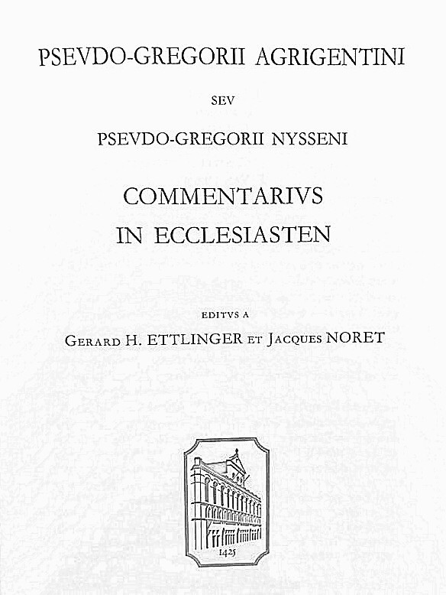

Slide 7
მეცნიერებს ძეგლის ავტორის დადგენაში დაეხმარათ
1. ტერმინოლოგიური მახასიათებელი - ponhro,boulia - ეს კომპოზიტი დასტურდება მხოლოდ ამ ავტორის ტერმინოლოგიურ აპარატში - 4-ჯერ გვხვდება ჩვენს ძეგლში;
2. ენობრივი მახასიათებლები;
3. ქართული ძეგლის ავტორობის ვერსია.

Slide 8
ეკლესიასტე - ბიბლიის კანონიკური წიგნი, ავტორი - სოლომონი, დავითის ძე (ავტორობის საკითხზე დავაა მეცნიერებს შორის);
ებრაული კოჰელეტი სეპტუაგინტაში თარგმნილია, როგორც ეკლესიასტე.
კანონიკური წიგნი (დაბეჭდილნი და დაუბეჭდველნი).

Slide 9
ძირითადი თემა წიგნისა - ყველაფერი ამაოა.
მომდევნო თავები იმის მტკიცებაა, რომ მთელი სამყაროა ამაო იმ შემთხვევაში, თუ ადამიანი ცხოვრობს ღმერთის გარეშე.

Slide 10
წიგნი თემატიკის მიხედვით ოთხ ძირითად მონაკვეთად განიხილება:
1. შესავალი, რომელშიც ავტორი ზოგადად მსჯელობს ამაოებაზე.
2. ამაოება ამაოებათა – ამაოა ადამიანი სწრაფვა სიბრძნის დაუფლებისადმი, ამაოა სიმდიდრე, ფუფუნება, განცხრომა, თუ ადამიანი არ ისწრაფის იყოს მსგავსი პირველხატისა.
3. მესამე ნაწილში გამოთქმულია მოსაზრება სამყაროს წყობისა და მასთან ადამიანის დამოკიდებულების შესახებ.
4. ეპილოგი – ავტორი კიდევ ერთხელ უბრუნდება ადამიანისა და ღმერთის ურთიერთობის თემას - ადამიანს უნდა ჰქონდეს ღვთის შიში და სიყვარული, უნდა მისდევდეს და იცავდეს ღვთის მცნებებს.

Slide 11
ქართულმა სასულიერო მწერლობამ ეკლესიასტეს ბიბლიური ტექსტის ოთხი რედაქცია შემოგვინახა:
ოშკის (იგივე ათონის);
მცხეთის;
მოსკოვის;
გელათის (სხვაგვარად -პეტრიწონული).
ეს უკანასკნელი დაცულია სწორედ ჩვენს ხელნაწერში.

Slide 12
ქართულ-ბერძნული ტექსტების ურთიერთმიმართების საკითხისათვის
ოლიმპიოდორე ალექსანდრიელის ქართული თარგმანი ვრცელია ბერძნულთან შედარებით, ხოლო მიტროფანე სმირნელის ტექსტის ქართული თარგმანი შედარებით მოკლეა, ვიდრე - ბერძნული (ექსცერპტები; კატენები).
ამდენად, ტექსტუალური თვალსაზრისით ქართულ–ბერძნული ტექსტები მნიშვნელოვნად განსხვავდება ერთმანეთისაგან, რომ აღარაფერი ვთქვათ იმ სრულიად განსხვავებულ სტრუქტურულ აგებულებაზე, რომელიც ახასიათებს ქართულ თარგმანს და არ გვხვდება Migne-ს შესაბამის ბერძნულ გამოცემებში.
ქართული თარგმანის სახით საქმე გვაქვს მიტროფანე სმირნელისა და ოლიმპიოდორე ალექსანდრიელის ეკლესიასტეს განმარტებათა განსხვავებულ რედაქციასთან, რომლის დედანიც საძიებელია. ვვარაუდობთ, რომ ტექსტს ამგვარი სახე ბერძნულშივე მიეცა და შემდეგ ითარგმნა ქართულად.

Slide 13
მთარგმნელის საკითხი
კ. კეკელიძე ძეგლის მთარგმნელად იოანე ჭიმჭიმელს მიიჩნევდა.
ტექსტის ენობრივი ანალიზის საფუძველზე მეცნიერი ასკვნიდა, რომ თეოფილაქტე ბულგარელის თხზულებათა და ეკლესიასტეს განმარტების ხსენებული ძეგლის მთარგმნელი ერთი და იგივე პიროვნებაა, ხოლო ამ პიროვნების ვინაობის შესახებ ცნობა დაცულია თეოფილაქტე ბულგარელის თხზულებათა თარგმანის შესავალშივე: „იოანემან ფილოსოფოსმან ჭიმჭიმელმან ელადელთა ხმისაგან სპანთ მოსახელედ ხმად გარდამოიღო თარგმანებაი წმიდისა ევანღელიისა.“

Slide 14
ავტორისა თუ მთარგმნელის ვინაობის დასადგენად გასათვალისწინებელია შემდეგი ფაქტორები:
1. ხელნაწერთა ანდერძ-მინაწერები ავტორისა თუ მთარგმნელის შესახებ;
2. წერილობით ძეგლებში შემონახული ცნობები;
3. თვით ძეგლის ენობრივ-სტილისტური და ტერმინოლოგიური ანალიზი.

Slide 15
ხელნაწერს ანდერძი არ ახლავს.
ხელნაწერის არშიებზე გვხვდება მინაწერები, მაგრამ მათგან არც ერთი არ გვაწვდის ინფორმაციას მთარგმნელის შესახებ.
ამგვარ ინფორმაციას ვერც სხვა წერილობით ძეგლებში ვხვდებით.
ძეგლის მთარგმნელის ვინაობის შესახებ აზრის გამოთქმა მხოლოდ ენობრივი თავისებურებებისა და ლექსიკური მხარის შესწავლაზე დაყრდნობითაა შესაძლებელი.

Slide 16
მადიფერენცირებელი მახასიათებლები სამი ტიპისაა:
1. ტერმინოლოგიური სიტყვათშემოქმედებისა;
2. ყოფით-ლექსიკური;
3. გრამატიკული, გარკვეულ შემთხვევებში - სინტაქსური მახასიათებლებიც.

Slide 17
# მთარგმნელი (?)
ავტორები მიტროფანე სმირნელი, ოლიმპიოდორე ალექსანდრიელი
ნუსხა A 61
ენობივი ნორმ.
ტექსტები ეკლესიასტეს თარგმანება
1 -ყე -
2 -ებ +
3 -ია +
4 -ადმი; -ისამი -
5 ნათ.+ ძლით +
6 მებრ +(1)
7 მდედრ. სქესი -
8 -ესთა -
9 ეგერა +
10 სად(ა)მე +
11 მედად -
12 მიმდემი +(1)
13 ძÂნად -
14 მოწლეობა +(1)
15 საზრისი -
16 ცებნა +(1)
17 მიდრეკა -
18 ძრვა, მოძრაობა +
19 შეგულისსიტყუა -
20 თანშესიტყუა -
21 Ãმობს +
22 აზმნობს +(2)
23 გიობა +
24 ჯერჩინება +
25 განმკაცრება +

Slide 18
მთარგმნელი ეფრემის მოწაფეა - ე. ჭელიძე (ასკვნის ერთი ტერმინის საფუძველზე, ეს ტერმინი ტექსტში საერთოდ არ გვხვდება).
ეკლესიასტეს განმარტებათა საკვლევი ძეგლის მთარგმნელის სტილის სიახლოვე ეფრემ მცირის სტილთან აშკარაა, ამასთან, აშკარაა მთარგმნელის ინდივიდუალობაც. ის ტერმინები, რომლებიც სალიტერატურო ენაში ეფრემ მცირის დამკვიდრებული ჩანს, გარკვეული ოდენობით დასტურდება ძეგლში, მაგრამ ხშირად მათ გვერდით მათივე პარალელურ ფორმებად მოიაზრება ნეოლოგიზმები, რომლებითაც ზოგადად მდიდარია XII-XIII საუკუნეების ქართული სალიტერატურო ენა.
ეკლესიასტეს განმარტებათა მთარგმნელის სტილი ერთგვარ გარდამავალ საფეხურს წარმოადგენს ეფრემ მცირის სტილსა და შემდგომი პერიოდის გელათის სალიტერატურო სკოლის მოღვაწეთა სტილს შორის.

Slide 19
ნაშრომი, პრაქტიკულად, მზადაა გამოსაცემად.
ნაშრომის სტრუქტურული ერთეულებია:
გამოკვლევა.
ტექსტი.
საღვთისმეტყველო-თეოლოგიურ ტერმინთა დოკუმენტირებული ლექსიკონი.
რეზიუმე (ქართულად/ინგლისურად).
ბიბლიოგრაფია.

Slide 20
მადლობას მოგახსენებთ ყურადღებისათვის.

